Slide 1
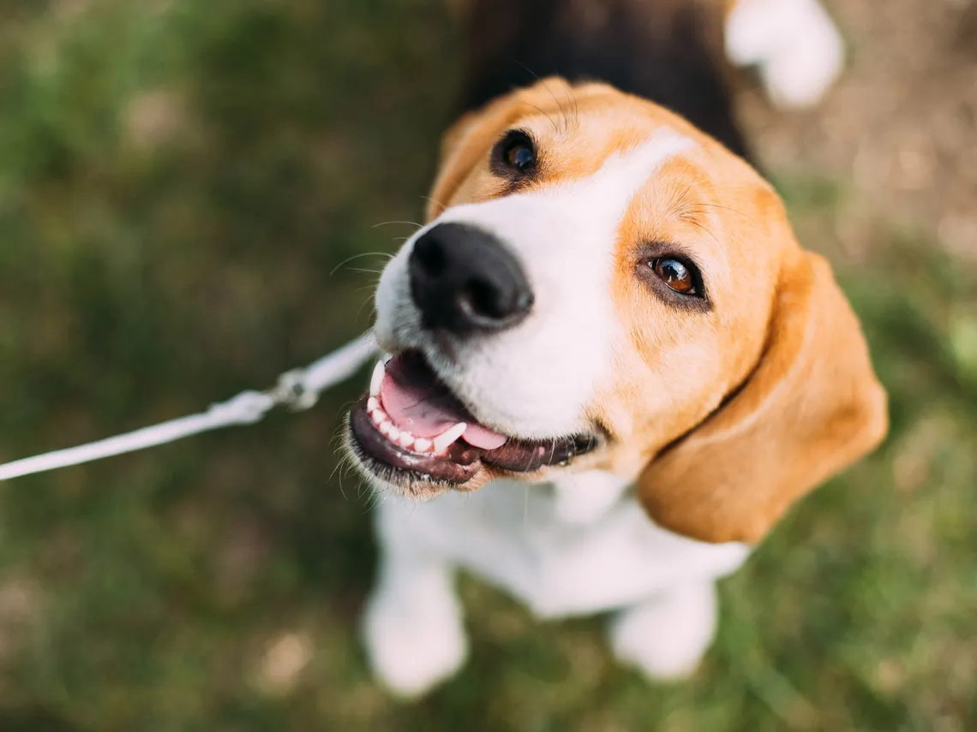

CRUD TIENDA DE MASCOTAS
EMELY BONE Y ALEXIS CHASI

Slide 2
Estructura de datos y Tipos de Datos
Librería | ¿Qué hace? | ¿Por qué se usa?
#include <iostream> | Permite entrada y salida por consola | Para mostrar menús y leer datos del usuario
#include <fstream> | Manejo de archivos | Para guardar, leer, actualizar y eliminar productos en productos.txt
#include <string> | Manejo de cadenas de texto | Para almacenar código y nombre del producto
#include <cctype> | Validación de caracteres | Para validar letras y números en los datos ingresados
Tipo de dato | ¿Qué hace? | ¿Dónde se usa?
string | Cadena de texto | Código y nombre del producto
float | Número decimal | Precio del producto
int | Número entero | Stock del producto
bool | Valor lógico (true/false) | Validaciones (producto encontrado, código duplicado)
struct | Agrupa distintos tipos de datos | Para representar un producto (struct Producto)

Slide 3


Motivación Del Proyecto
Motivación
La motivación del proyecto es aplicar los conocimientos de programación aprendidos en clase en C++ mediante el desarrollo de un sistema sencillo de gestión de productos para una tienda de mascotas, utilizando estructuras y archivos de texto para organizar y almacenar la información de forma eficiente.

Slide 4

Motivación Del Proyecto
Estado del Arte
Para este proyecto usamos inteligencia artificial, y tutoriales de C++ en YouTube. Esto nos ayudó a entender mejor cómo funcionan las funciones, las estructuras y cómo manejar archivos, aplicando buenas prácticas mientras armábamos el sistema en Qt Creator.

Slide 5


Alcance del proyecto
Implementación de un sistema CRUD.
Información guardada en archivos locales para su uso.
Gestión de productos de mascotas
Datos manejados: código, nombre, precio y stock.
Manejo de errores con ventanas emergentes.

Slide 6

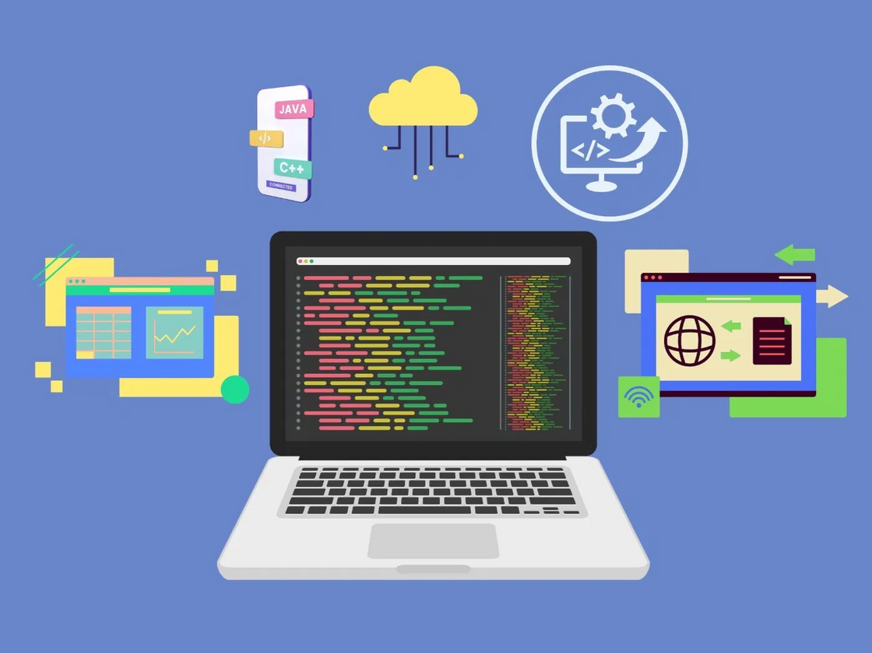
Conclusiones
Aprendizaje del framework Qt para el diseño de interfaces gráficas en C++.
Forlatecer los conocimietnos de c++.
Validacion de datos ingresados.
Manejo eficiente de archivos locales.

Slide 7

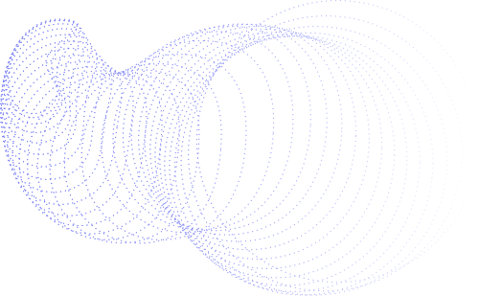


Recomendaciones
Invetigacion y practica previa.
Tener una visión clara para la realización del proyecto.
Mantener el diseño lo mas simple posible.
Mejorar el diseño de las interfaces.

Slide 8

GRACIAS POR SU ATENCIÓN
Presented By: Olivia Wilson

